Slide 1
웹 페이지 제작
201452008 오승주

Slide 2

목차
소개
제작 목적
플로우차트
둘러보기
효과 소개
제작후기

Slide 3

소개
제가 제작한 사이트는 제가 근 1~2년동안 찍어왔던 사진과 취미활동, 로고디자인, 타이포그래피 등을 제작한 것을 전시하는 사이트 입니다. Flat한 디자인으로 매우 심플하게 디자인 되었습니다.

Slide 4
제작 목적과 과정
제가 이 홈페이지를 만들어보게 된 것은 과제뿐만 아니라 제가 지금까지 찍어왔던 사진과 작품들을 모두한테 보여주고 싶었고, 제 개성을 살린 홈페이지를 만들어보고 싶었기 때문입니다.
제작 과정은 기존에 배워왔던 지식과 개인적인 디자인 감각을 가지고 Stack Overflow, 지식인을 동원한 결과 마침내 제가 원하던대로 사이트가 나오게 되었습니다.

Slide 5
플로우차트
홈
프로필
갤러리
Landscapes
Cosplay
Logos, ETC.
Quick Gallery

Slide 6
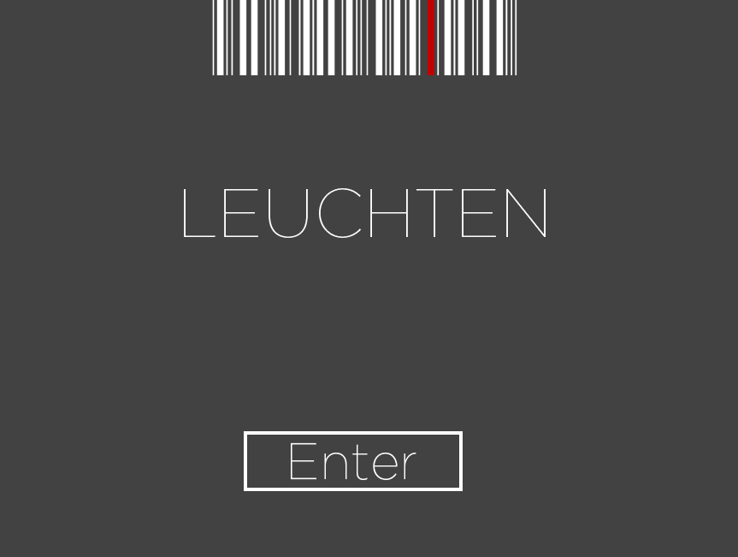
둘러보기 - 인트로화면
바코드형 데코레이션과 로고, 그리고 엔터 버튼만으로 이루어져 있어 매우 심플합니다.

Slide 7
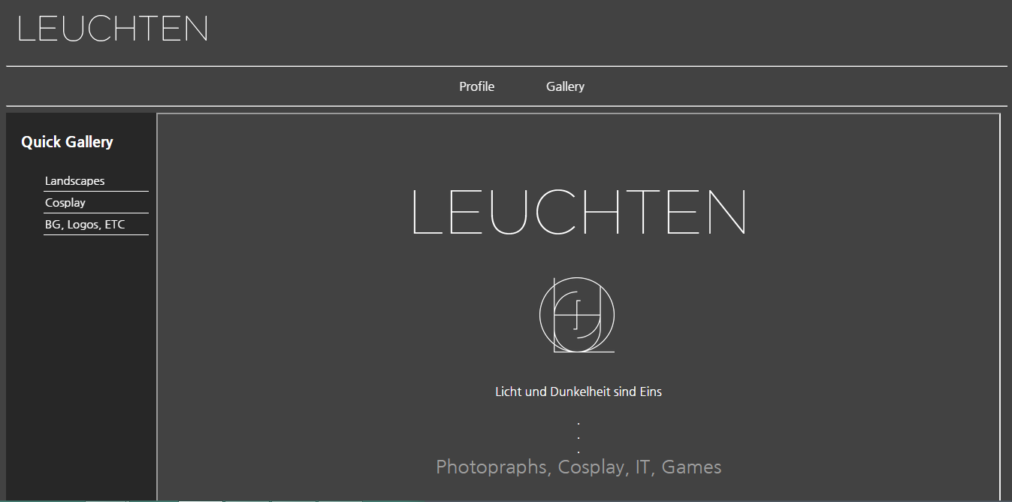
둘러보기 - 메인화면
메인 화면은 텍스트 로고와 이미지형 로고 등으로 인트로와 같이 심플함 그 자체를 나타내고 있습니다.
상단 카테고리와 왼쪽의 쿡 카테고리도 크게 복잡하게 이루어지지 않습니다.

Slide 8
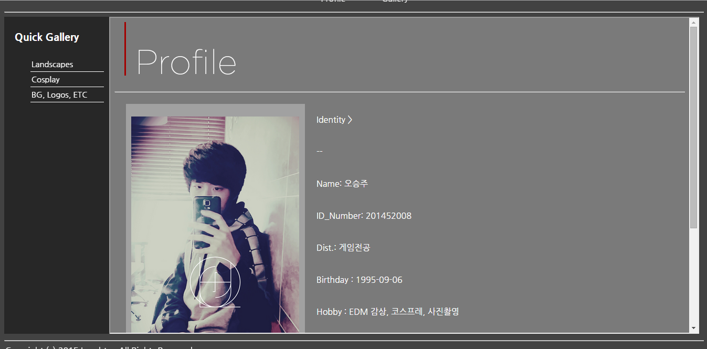
둘러보기 - 프로필
웹 분위기에 필터링된 프로필 사진과, 복잡하지 않은 인적 사항으로부터 심플함이 돋아 나옵니다.

Slide 9
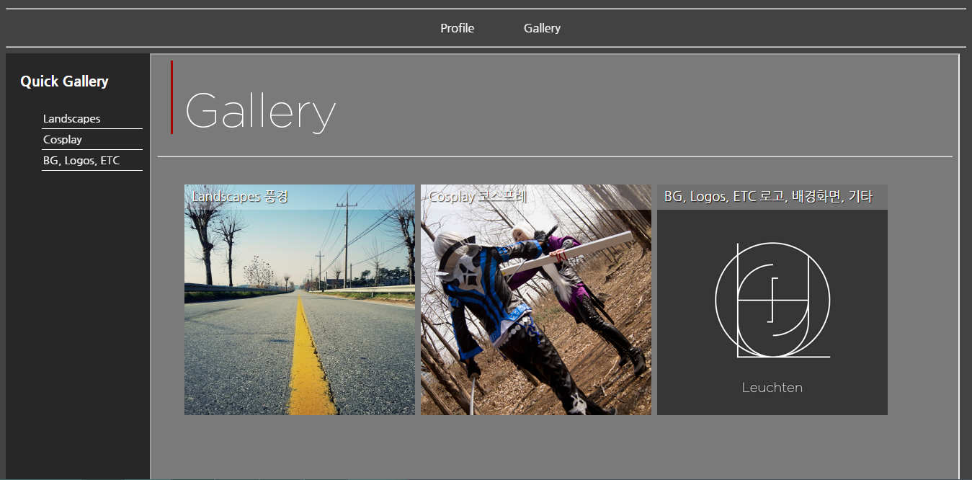
둘러보기 - 갤러리
갤러리는 제가 찍은 풍경사진, 즐기는 취미활동과 로고, 타이포그래피 등을 제작해서 업로드한 데비안아트로 연결된 카테고리로 나뉘어져 있습니다.

Slide 10
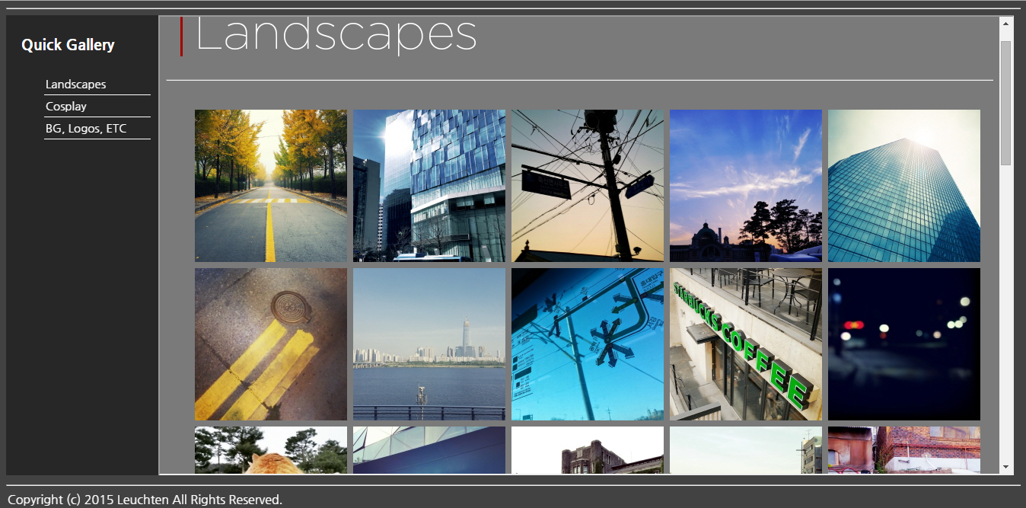
둘러보기 – 하위 갤러리
하위 갤러리 썸네일은 앞서 설명했던 갤러리 메인 썸네일보다 작습니다.
이에 대한 이유는 사진이 많기 때문에 한 눈에 구별할수 있도록 조치를 한것입니다.

Slide 11
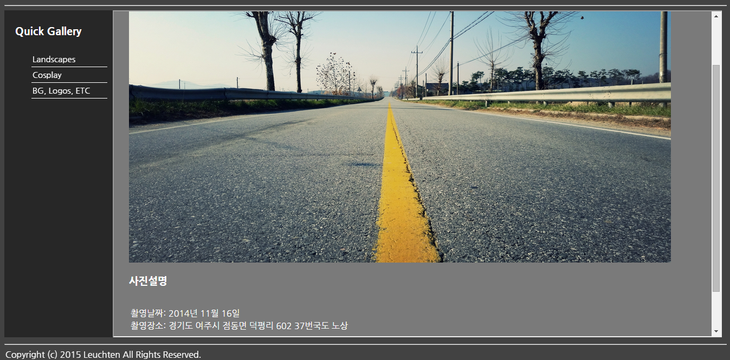
둘러보기 – 메인 사진
메인사진을 전시하는 페이지에서는 사진과 사진에 대한 정보 (시간 등)을 표시합니다.
특히 사진을 촬영한 장소는 매우 잘 기억하고 있어서 아주 상세하게 적어놓은곳이 많습니다.

Slide 12
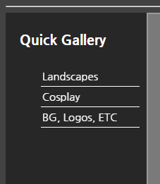
둘러보기 – 퀵 갤러리
이 퀵 갤러리 카테고리는 갤러리 메인 카테고리를 거치지 않고 바로 하위 카테고리에 접근하기 위한 카테고리입니다.

Slide 13
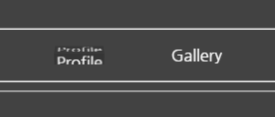
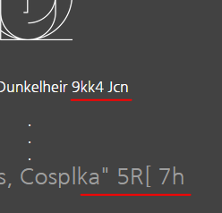
효과 소개
카테고리에 마우스를 올리면 상하로 3D회전 효과가 나타납니다.
페이지가 처음 로딩이 되면 모든 텍스트들은 대/소문자와 특수문자들을 셔플하면서 점차 나타나는 효과를 주었습니다.

Slide 14
제작 후기
이번 사이트를 제작하면서 느낀 점은 확실하게 제 디자인적인 관점이 무엇인지 알게 되었고, 사이트를 빌드해가면서 점점 성취감을 느낄수 있었습니다. 또한 제가 찍은 사진위해 웹사이트를 만드는 것도 참 뿌듯했었습니다.

Slide 15

한가지 더
또한 제 소스는 오픈소스이니 GitHub에서 확인하실 수 있습니다.
https://github.com/Leuchten

